Slide 1
El Modelo CMMi parte 2
Ing. Juan Carlos Torres Parodi

Slide 2
Contenido
Representaciones del Modelo CMMi
Objetivos:
Comprender de qué maneras podemos utilizar el modelo.
Características y beneficios de cada una de ellas.

Slide 3

Niveles
Proveen los medios que permiten medir la mejora de procesos.
Son utilizados por el CMMi para describir un camino evolutivo hacia la mejora de los procesos.
Son, también, el resultado de las evaluaciones externas.
El objetivo es establecer un orden hacia el camino de la mejora.

Slide 4
Niveles
CMMi soporta 2 caminos de mejora.
Las 2 modalidades de caminos de mejora son denominadas “Representaciones del Modelo”.
Estas son:
Por Etapas (Staged)
Contínua (Continuous)
Las Representaciones corresponden a maneras en que se puede utilizar el modelo CMMi.

Slide 5
Niveles
Ambas representaciones tienen prácticamente el mismo contenido.
Sin embargo, su aplicación es diferente.

Slide 6

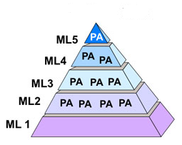
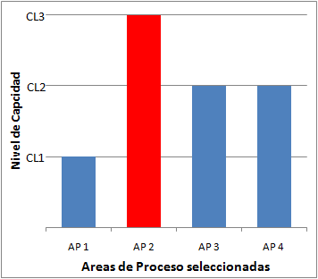
Ambos mecanismos se orientan a estrategias de mejora diferentes

Slide 7
Representación por Etapas (Staged)

Slide 8
Representación por Etapas (Staged)
Permite que la organización mejore en un conjunto de áreas de procesos relacionadas, atendiendo incrementalmente un conjunto de procesos sucesivos.
Utiliza niveles de madurez como mecanismo para medir el progreso incremental de la mejora.
El nivel de madurez es un mecanismo de calificación que permitirá realizar comparaciones entre organizaciones.

Slide 9
Representación por Etapas (Staged)
Cada etapa contiene un grupo predefinidos
de Áreas de Proceso (AP)
AP Ω
AP β
AP Ω
…
AP β
Cada etapa, o nivel de madurez, se construye sobre la base del que se encuentra debajo
AP a
AP c
…
AP b
AP d
AP 1
AP 3
AP 5
…
AP 2
AP 4

Slide 10
Representación por Etapas (Staged)
Mejora continua de procesos
5 – En optimización
Calidad Productivi-dad
Procesos medidos y controlados (cuantitativamente)
4 – Gestionado cuantitativamente
Procesos estandarizados y proactivos
3 - Definido
Gestión básica de proyectos. Procesos frecuentemente reactivos
2 - Gestionado
Procesos impredecibles, pobremente controlados y reactivos
1 - Inicial
¡¡¡El trabajo se realiza de alguna manera!!!
Riesgo
Retrabajo

Slide 11
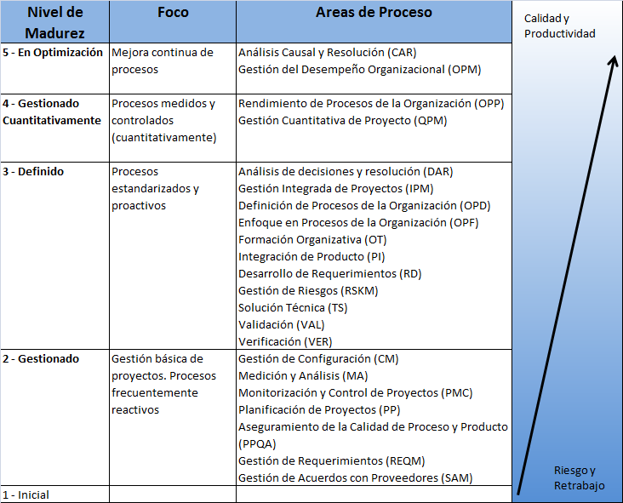
Representación por Etapas (Staged)

Slide 12
Representación por Etapas (staged)
5. En Optimización
Mejora de
Proceso
4. Gestionado
Cuantitativamente
3. Definido
2. Gestionado
Control de
Proceso
1. Inicial
Cualitativo
Cuantitativo

Slide 13
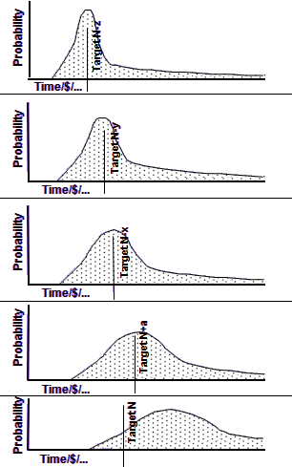
Capacidad de procesos y predicción del desempeño
5
4
A medida que el proceso madura, la diferencia entre objetivos planificados (Target) y realmente alcanzados disminuye.
3
La variabilidad de los resultados reales alrededor del objetivo (Target) disminuye.
2
1

Slide 14

“Saltar” niveles de madurez
En general “saltar” niveles es contraproducente pues cada nivel requiere la base del anterior
Una organización puede ejecutar procesos de niveles de madurez superiores a los que se encuentra.
Sin embargo, esos procesos no alcanzarán su máximo potencial.
Ejemplo: Revisiones de pares en Nivel 1 o 2.

Slide 15

Nivel de Madurez 1 - Inicial
Proceso usualmente ad-hoc y caótico.
El éxito en estas organizaciones depende de las competencias y “actos heroicos” de las personas.
El software que alcanzan a producir usualmente sale del presupuesto y cronograma.
“Las cosas se hacen de alguna manera”

Slide 16
Nivel de Madurez 1 - Inicial
Incapacidad de repetir buenas prácticas. No existe infraestructura para soportar la consistencia de procesos.
Los procesos se abandonan en tiempos de crisis.
El progreso (avance) no es medido
Suele existir sobre-compromiso.
Toda organización que no tenga un nivel mayor a 1, es considerada en este nivel.

Slide 17
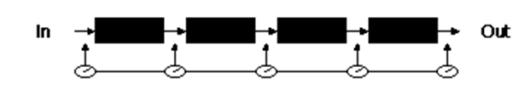
Nivel de Madurez 2 - Gestionado
Los procesos se planifican y ejecutan de acuerdo a una política. La política expresa la expectativa que tiene la organización sobre cómo se debe ejecutar el proceso
Se emplea personal capacitado y los recursos adecuados.
Se monitorea, controla y revisa.
Se evalúa “adherencia” (cumplimiento de los procesos)
Se tiene visibilidad de lo que sucede entre hitos determinados del proyecto. Lo que ocurre dentro de las cajas no es estándar. Cada proyecto lo define, sin embargo cumple las expectativas de la política

Slide 18
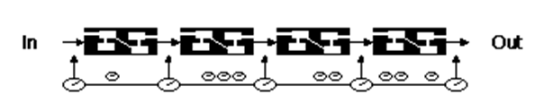
Nivel de Madurez 3 - Definido
Los procesos se encuentran bien definidos y detallados, incluyendo estándares, procedimientos y herramientas.
Los procesos son establecidos y mejoran con el tiempo.
Los proyectos definen sus procesos en base a los procesos estándar, utilizando guías de adecuación establecidas.

Slide 19
Nivel de Madurez 3 - Definido
La organización es más proactiva:
Los proyectos se preocupan en definir cómo se realizarán las actividades de ingeniería del proyecto: Construir, integrar, probar, etc.
Gestiona riesgos más rigurosamente.
Atiende las necesidades de capacitación organizacional (no sólo de proyecto).
Utiliza los datos, métricas, experiencias, de los proyectos para que los nuevos proyectos lo tomen en cuenta.
Contiene el mayor número de áreas de proceso: 11.

Slide 20
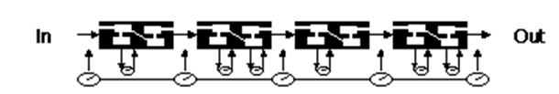
Nivel de Madurez 4 – Gestionado Cuantitativamente
Se establecen objetivos cuantitativos sobre la calidad y desempeño de los procesos. En base a estos se gestionan los proyectos.
La calidad y desempeño se comprenden en términos estadísticos.

Slide 21
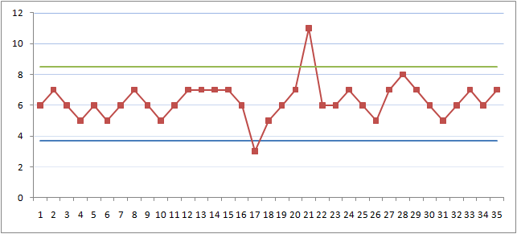
Nivel de Madurez 4 – Gestionado Cuantitativamente
Gráfica de Control:
Límite superior
Variabilidad del Proceso
Límite inferior
La habilidad de predecir se vuelve más precisa a medida que la variabilidad disminuye.

Slide 22
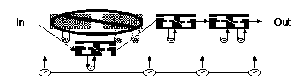
Nivel de Madurez 5 – En Optimización
Se enfoca en la mejora contínua de la performance de los procesos.
La mejora se basa en el entendimiento cuantitativo de los objetivos del negocio y de las necesidades de desempeño

Slide 23
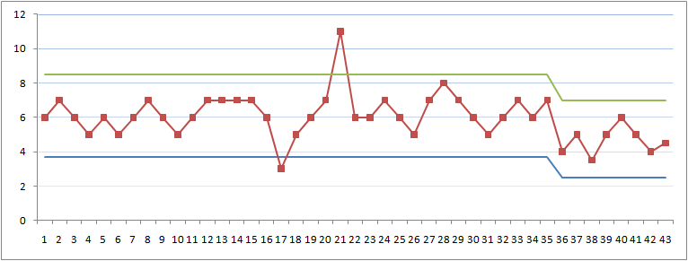
Nivel de Madurez 5 – En Optimización
Mejora introducida
El cambio disciplinado se convierte en una forma de vida.
Se identifican actividades ineficientes o propensas a producir error, las cuales son revisadas y reemplazadas.
Se hace seguimiento a la efectividad del cambio.

Slide 24
Representación Contínua (Continuous)

Slide 25
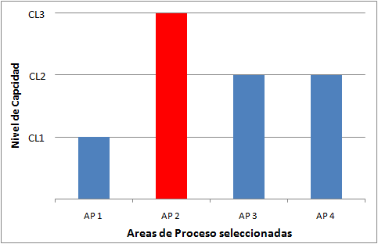
Representación Contínua
Permite que la organización se enfoque en mejorar ciertas áreas de proceso identificadas.
El mecanismo para medir el progreso de la mejora son los niveles de capacidad (capability)

Slide 26
Representación Contínua
La mejora se enfoca a nivel de áreas de proceso seleccionadas.
El progreso en la mejora de cada área de proceso se mide por el “nivel de capacidad” (capability level).
CMMi refleja en su contenido los siguientes niveles de capacidad:
0 – Incompleto
1 – Realizado
2 – Gestionado
3 – Definido

Slide 27
Representación Contínua
Nivel de Capacidad 0 – Incompleto
Es un proceso que no se realiza o se realiza incompleto.
Al menos una de las metas específicas del área de proceso evaluada no se satisfacen
No existe Meta Genérica para esta nivel, pues no tiene sentido institucionalizar un proceso ejecutado parcialmente.

Slide 28
Representación Contínua
Nivel de Capacidad 1 – Realizado
Es un proceso que cumple el trabajo necesario para producir sus entregables.
Las Metas Específicas del área de proceso se satisfacen.
Alcanzar el Nivel de Capacidad 1 constituye mejoras importantes. Sin embargo, las mejoras se pueden perder en el tiempo al no encontrarse institucionalizado.

Slide 29
Representación Contínua
Nivel de Capacidad 2 – Gestionado
El área de proceso cumple con la Meta Genérica GG 2 (Institucionalizar un proceso gestionado)
Es un proceso que se planifica y ejecuta de acuerdo con una política.
Utiliza personal capacitado, con los recursos adecuados.
Es un proceso controlado.
La disciplina que refleja este nivel de capacidad ayuda a asegurar el cumplimiento de las prácticas en momentos de crisis.

Slide 30
Representación Contínua
Nivel de Capacidad 3 – Definido
El área de proceso cumple con la Meta Genérica GG 3 (Institucionalizar un proceso definido)
Es un proceso que se ajusta a partir de los procesos estándar de la organización.
Se contribuye a la mejora del proceso brindando mejoras y lecciones aprendidas.

Slide 31
Resumen comparativo
Representación Contínua
(Continuous)
Representación por Etapas (Staged)
La organización selecciona las áreas de proceso y los niveles de capacidad según sus propios objetivos de mejora.
La mejora se mide utilizando niveles de Capacidad.
Miden la madurez de procesos particulares a través de la organización.
Van de 0 a 3
Conveniente cuando se tiene poco presupuesto para la mejora, o se requieren “Quick wins”
La organización selecciona las áreas de proceso basada en el nivel de madurez seleccionado.
La mejora se mide utilizando niveles de Madurez
Miden la madurez de un conjunto de procesos a través de la organización.
Van de 1 a 5

Slide 32
¿Qué representación seleccionar?
“La consideración más importante es qué objetivos del negocio quieren que sus programas de mejora soporten, y cómo estos objetivos de mejora se alinean con las representaciones”
Se deben considerar factores
Negocio / Culturales
Históricos / Legado
2004 "Understanding Model Representations and Levels: What Do They Mean?" –
Chrissis, Konrad, Shrum

Slide 33
Alineado con los objetivos del negocio
El foco detrás de la mejora de procesos debe ser los objetivos del negocio.
La selección de la representación más adecuada se evalúa contra estos objetivos.

Slide 34
Beneficios de cada representación
Por Etapas
Camino predefinido y probado, con estudios y datos de ROI.
Enfocado en la mejora organizacional.
Los resultados reflejan la madurez de la organización.
Contínua
Máxima flexibilidad para seleccionar el orden de la mejora.
Alta visibilidad de la mejora en cada área de proceso.
Habilidad de mejorar las áreas de proceso en diferentes ratios.
2004 "Understanding Model Representations and Levels: What Do They Mean?" –
Chrissis, Konrad, Shrum

Slide 35
Recapitulemos conceptos
Las áreas de proceso (AP) tienen una serie de prácticas específicas a ellas, que se deben cumplir.
Existen otras prácticas que se aplican a todas las APs, llamadas Prácticas Genéricas. Estas se agrupan por Metas Genéricas.
Dependiendo del enfoque de mejora, se selecciona la representación del modelo a utilizar (Staged o Continuous).
Independientemente de la representación seleccionada, el avance de la mejora se mide por el cumplimiento de las Metas Específicas del AP, y de las Metas Genéricas asociadas al nivel de madurez (staged) o capacidad (continuous) definidos como objetivo.

Slide 36
Ejemplos de aplicación
1. Utilizando la Representación Contínua, se decidió mejorar el Planeamiento de Proyectos, planteando llevarlo al nivel de Capacidad 3.
¿Cómo se logra esto?
1ero: Cumplir todas las Metas y Prácticas Específicas del área de proceso PP (SG1, SG2 y SG3).
2do: Cumplir con la Meta Genérica GG1.
3ro: Cumplir con la Meta Genérica GG2 (Meta y prácticas incluidas).
4to: Cumplir con la Meta Genérica GG3 (Meta y prácticas)
Como resultado, la organización habrá mejorado su nivel de capacidad de realizar planificación de proyectos.

Slide 37
Ejemplos de aplicación
2. Utilizando la Representación por Etapas (staged), una organización decide mejorar sus procesos, buscando alcanzar el nivel de madurez 2 (Gestionado)
¿Cómo se logra esto?
1ero: Cumplir las Metas y Prácticas Específicas de todas las áreas de proceso de Nivel 2 (PP, PMC, CM, SAM, PPQA y REQM).
2do: Cumplir con las Metas Genéricas GG1, GG2 (lo que implica considerar las prácticas genéricas que forman parte de esas metas).

Slide 38
¿Preguntas?

